Slide 1
Comida típica de Zipaquirá
Daniel Romero Rodríguez
Código 1012331229
Tutora
Liliana Hernández
Fundación Universitaria San Mateo
Modulo ingles
Abril 2019
Notes:
QuickStarter ha creado un esquema para ayudarle a empezar a trabajar en la presentación. Algunas diapositivas incluyen información aquí en las notas para proporcionar temas adicionales para que investigue.

Slide 2


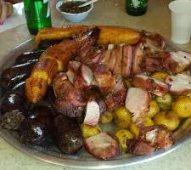
PLATO TIPICO DE ZIPAQUIRA LA FRITANGA
Preparado con chorizo, morcilla, chicharon, longaniza, papas, plátano maduro y carne de cerdo

Slide 3
PLATE TYPICAL OF ZIPAQUIRA LA FRITANGA
Prepared with chorizo, morcilla, longaniza, chicharron, patatoes, ripe plantain and pork

Slide 4
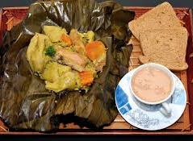
Desayuno típico
Tamal de calabaza
Chocolate y pan

Slide 5

Breakfast Typical of Zipaquira
pumpkin Tamal
Chocolate and bread

